Slide 1
LAB-0 – IOS overview
Luigi Vetrano

Slide 2
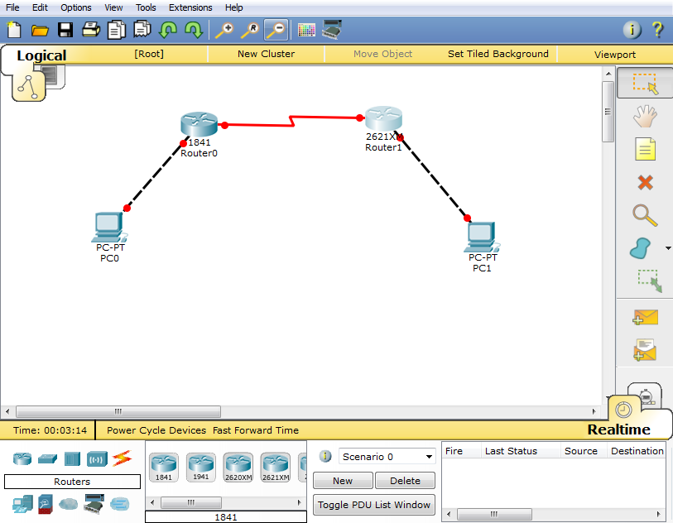
Packet Tracer

Slide 3
enable
Router> enable ; permette di passare in modalità privilegiata
  Il prompt cambia da Router> a Router#
Router# show running-config ; mostra la configurazione attuale
Router# show flash ; mostra la flash memory
Router# show history ; mostra gli ultimi 10 comandi nella CLI
Router# show protocols ; mostra I protocolli di livello 3 (Router)
Router# show version ; mostra la versione di IOS
Router# show clock ; mostra il clock di macchina
Router# show hosts
Router# show users
Router# show interfaces
Router# show ip interfaces brief
Router# show ip route
Router# show clock
Router# show ?

Slide 4
Cominciamo a configurare
Router> enable
Router# config terminal
Router(config)# exit
Configuriamo gli indirizzi IP e vediamo che i PC non si parlano
Settiamo delle rotte statiche sui due routers
R0(config)# ip route 30.0.0.0 255.0.0.0 20.0.0.2 ; setta una rotta statica
R0(config)# no ip route 30.0.0.0 255.0.0.0 20.0.0.2 ; delete una rotta statica
R1(config)# ip route 10.0.0.0 255.0.0.0 10.0.0.2 ; setta una rotta statica

Slide 5


